Slide 1
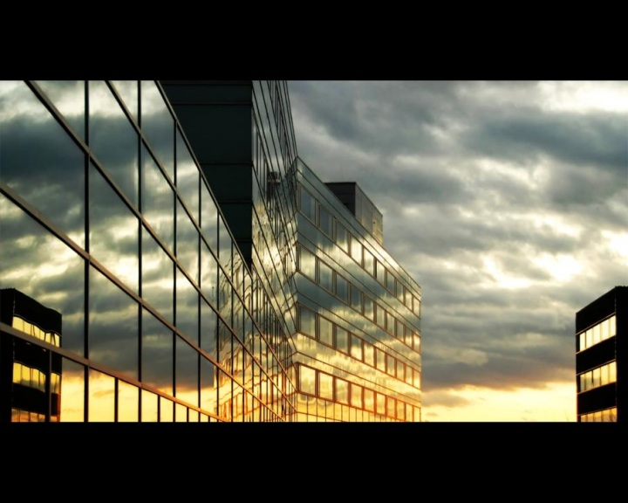
АРХІТЕКТУРА
(Друга половина ХХ – початок ХХІ століття)
Підготувала учениця
ІІ лінгвістичного класу
Крамер Крістіна

Slide 2
План
«НЕБОСКРЕБЫ» В США
«ЖИТЛОВА ОДИНИЦЯ»
ФУНКЦІОНАЛІЗМ
РАЦІОНАЛІЗМ
ОРГАНІЧНА АРХІТЕКТУРА
«КОНДОТЕЛІ»
БРУТАЛІЗМ І ХАЙ-ТЕК
ПОСТМОДЕРНІЗМ
ЕКЛЕКТИКА
ДЕКОНСТРУКТИВІЗМ
ШЕДЕВРИ АРХІТЕКТУРИ

Slide 3
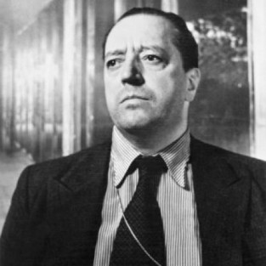
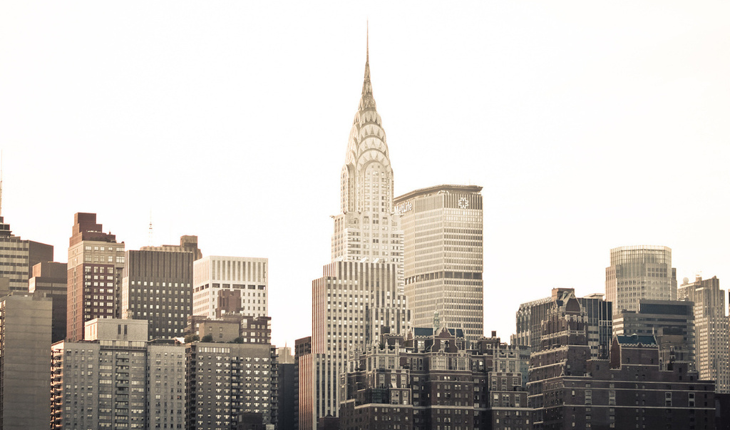
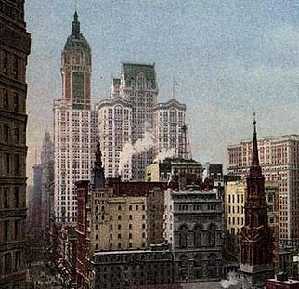
Друга половина XXст. характерна будівництвом висотних будівель («небоскребов» в США). Індустріальні конструкції (каркас, панелі стін) широко використовувалася при будівництві таких будівель.
Мис ван дер Рое

Slide 4
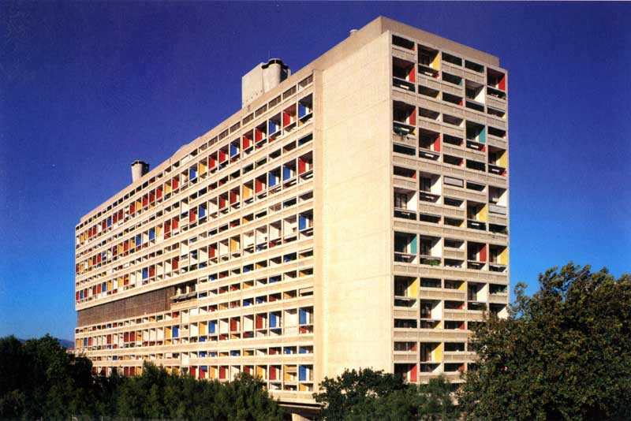
«ЖИТЛОВА ОДИНИЦЯ»
В МАРСЕЛІ 1952Р ЗА ПРОЕКТОМ ЛЕ КОРБЮЗЬЄ

Slide 5
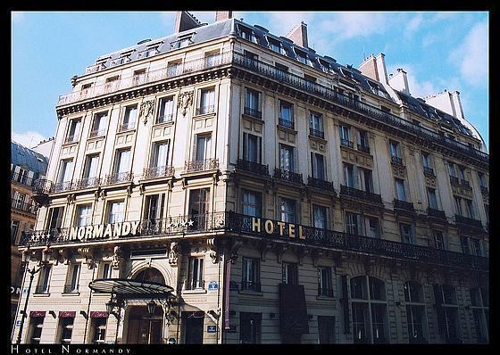
ФУНКЦІОНАЛІЗМ
Ввважалося невдалим встановлювати будь-які прикраси, якщо вони не несли практичної користі.
1951р. в Франції побудували готель «Нормандія»

Slide 6
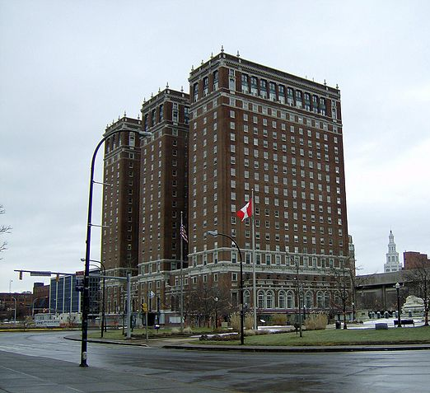
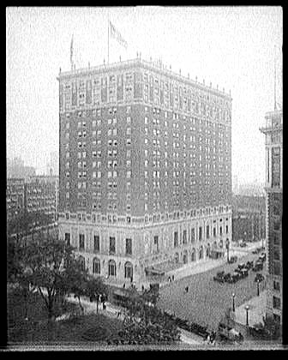
РАЦІОНАЛІЗМ
Готель «Статлер» в США

Slide 7
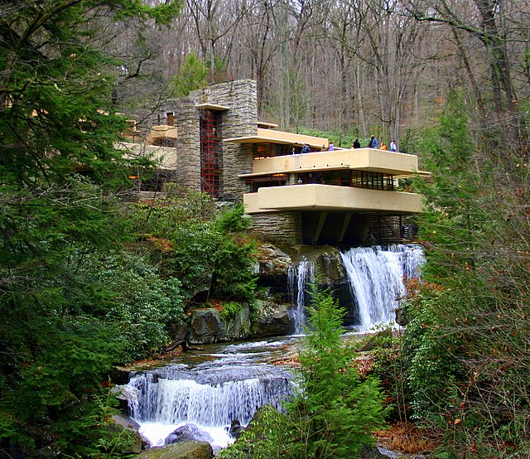
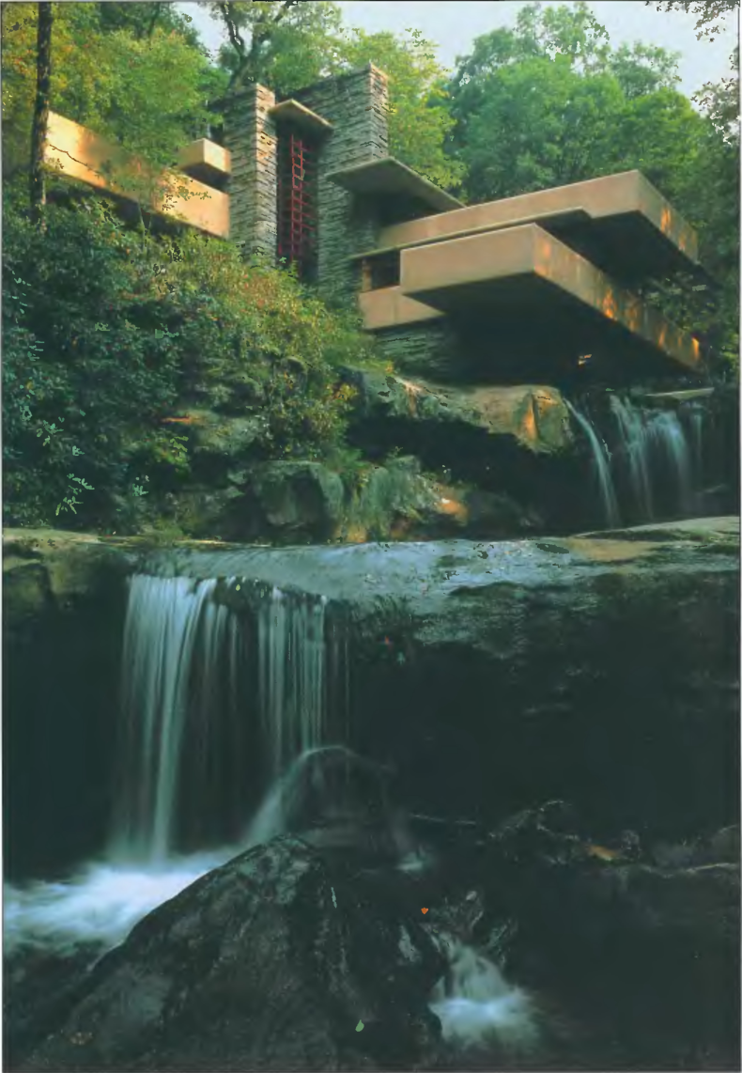
ОРГАНІЧНА АРХІТЕКТУРА
Передбачає відмову від грізних геометричних форм. При проектуванні кожної будівлі враховується тип навколишньої місцевості, його призначення.

Slide 8
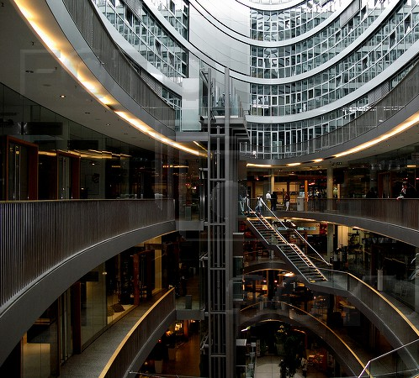
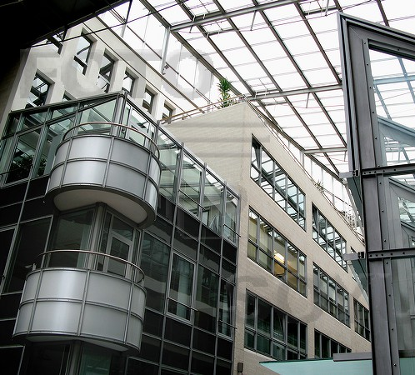
«КОНДОТЕЛІ»
Наприкінці 70-х початку 80-х отримали популярність готелі класу апартамент, а також так звані «кондотелі»
«Атріум» (Німеччина)

Slide 9
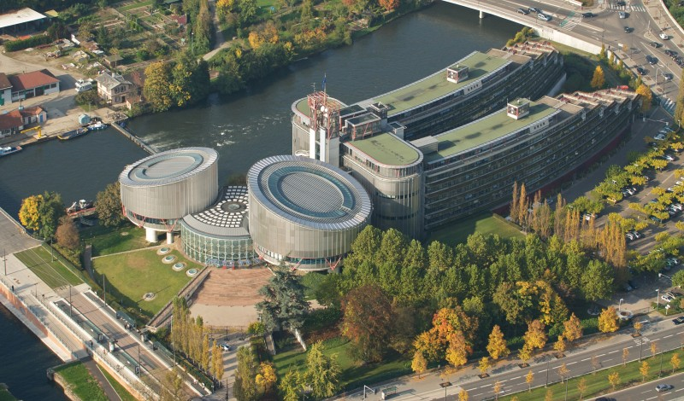
БРУТАЛІЗМ І ХАЙ-ТЕК
У своїх творах бруталісти прагнуть до оголення конструкцій, з яких побудовано будівлю, до максимального виявлення навмисне простих, грубих архітектурних мас. Дуже поширеним стилем останніх десятиліть XX століття став хай-тек (hi-tech). Це стиль високих технологій, противага бруталізму.
Європейський суд з прав людини (Страсбург).

Slide 10
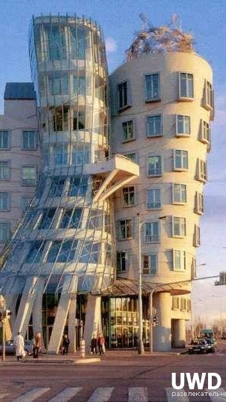
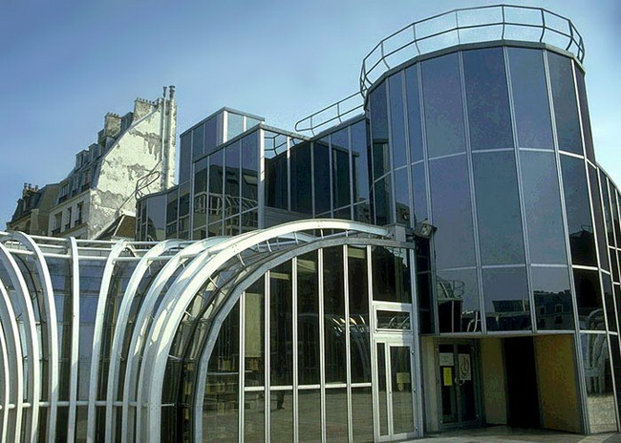
ПОСТМОДЕРНІЗМ
Основна ідея: «прямий вплив форм архітектури минулого», тобто повернення до місцевих традицій. Вплив цього направлення особливо прослідковується в архітектурі готельних будівель
Танцюючий дім. Чехія, Прага.
Комплекс концертних залів, Франція, Париж.

Slide 11
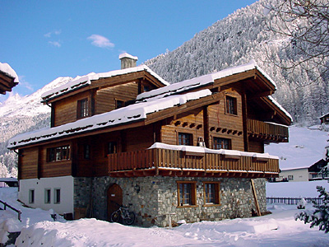
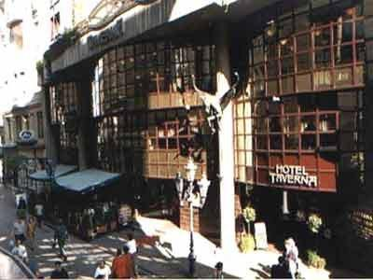
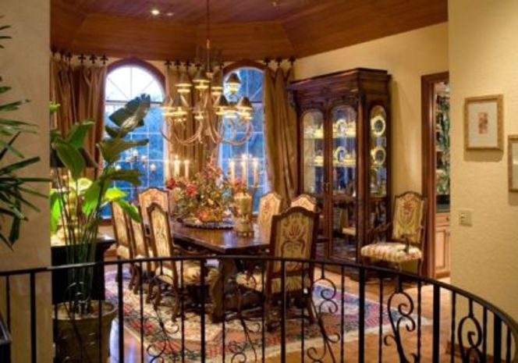
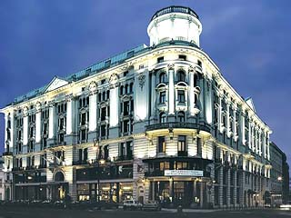
“Швейцарські хатки”
Готель «Таверна» в Будапешті
Інтер’єр в стилі ампір
Готель «Le Royal Meridien Bristol» у Варшаві

Slide 12
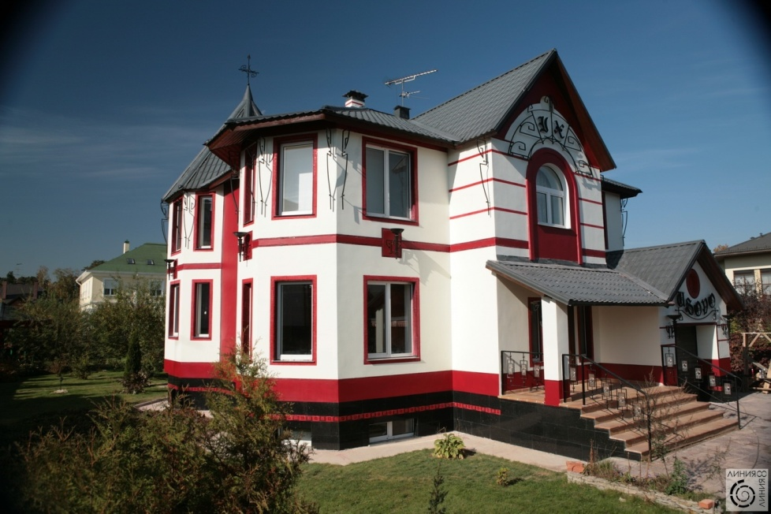
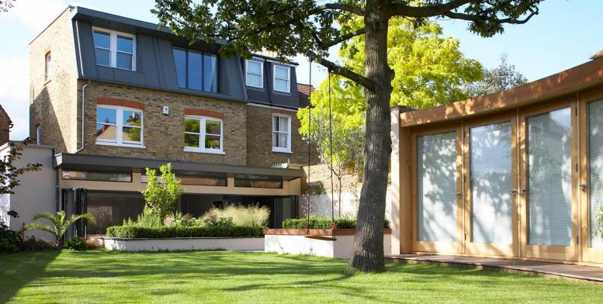
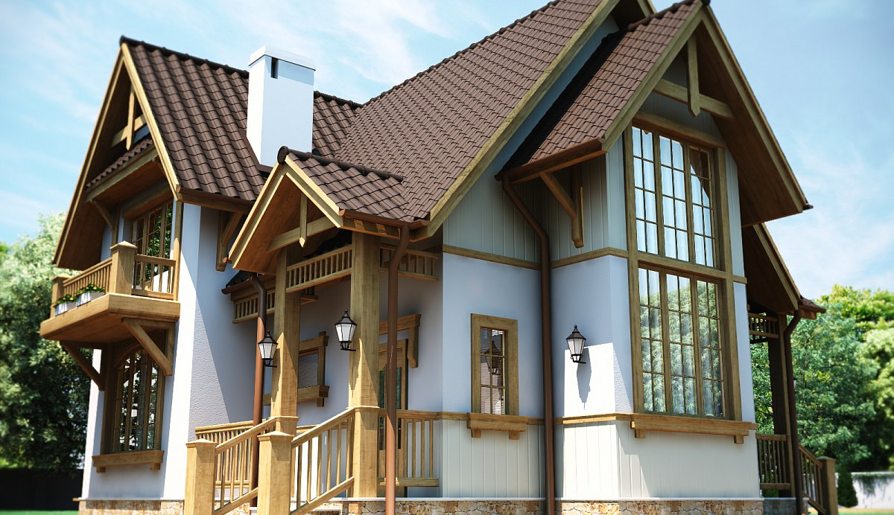
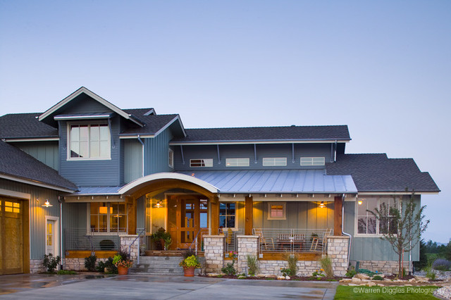
ЕКЛЕКТИКА
Це поєднання декількох, більш ранніх стилів архітектури.

Slide 13
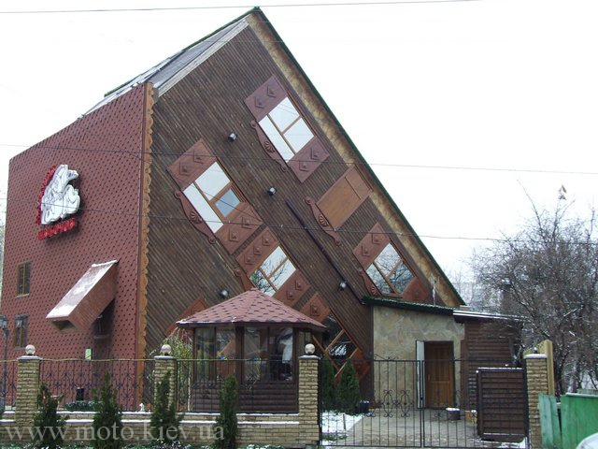
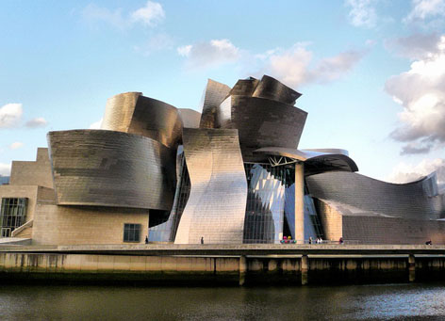
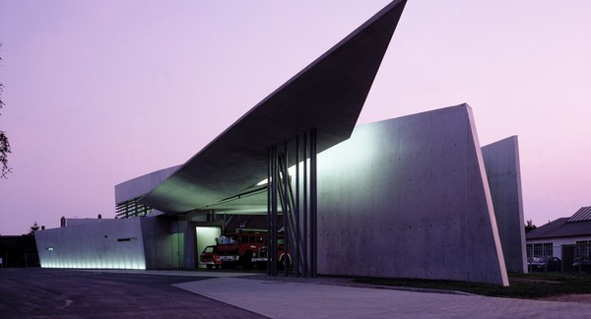
ДЕКОНСТРУКТИВІЗМ
Риси: найнесподіваніші вигини ліній, розташовані під кутом опори, що не несуть ніякого навантаження, крім декоративного, різні несиметричні вікна, різні виступаючі частини конструкцій.
Ресторан у Києві “Кабачок на бочок”
Пожежна частина «Вітра» Захі Хадід, Німеччина
Музей в Більбао

Slide 14
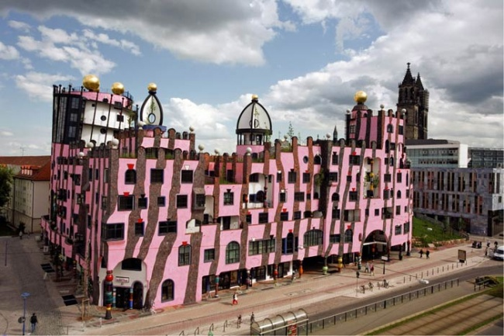
ЗЕЛЕНА ЦИТАДЕЛЬ (МАГДЕБУРГ, НІМЕЧЧИНА)

Slide 15
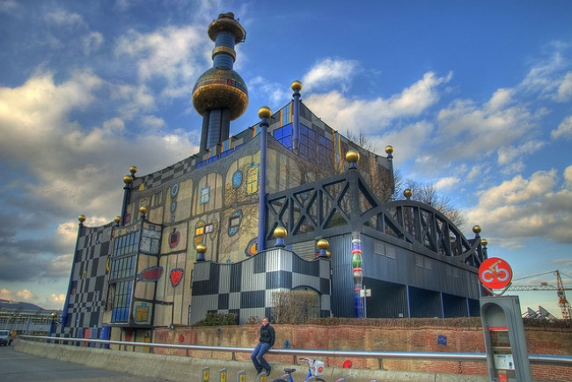
СМІТТЄСПАЛЮВАЛЬНИЙ ЗАВОД ШПіТТЕЛАУ (ВІДЕНЬ, АВСТРІЯ)

Slide 16
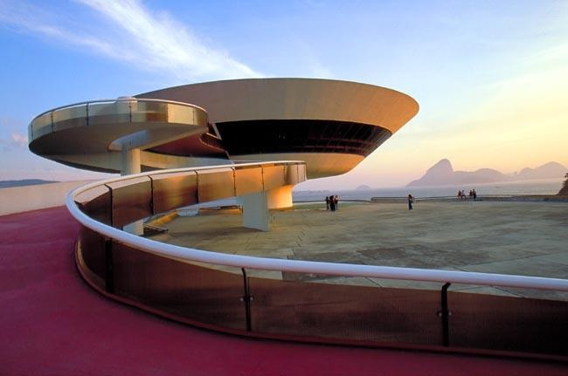
МУЗЕЙ СУЧАСНОГО МИСТЕЦТВА (НІТЕРОЙ, БРАЗИЛІЯ)

Slide 17
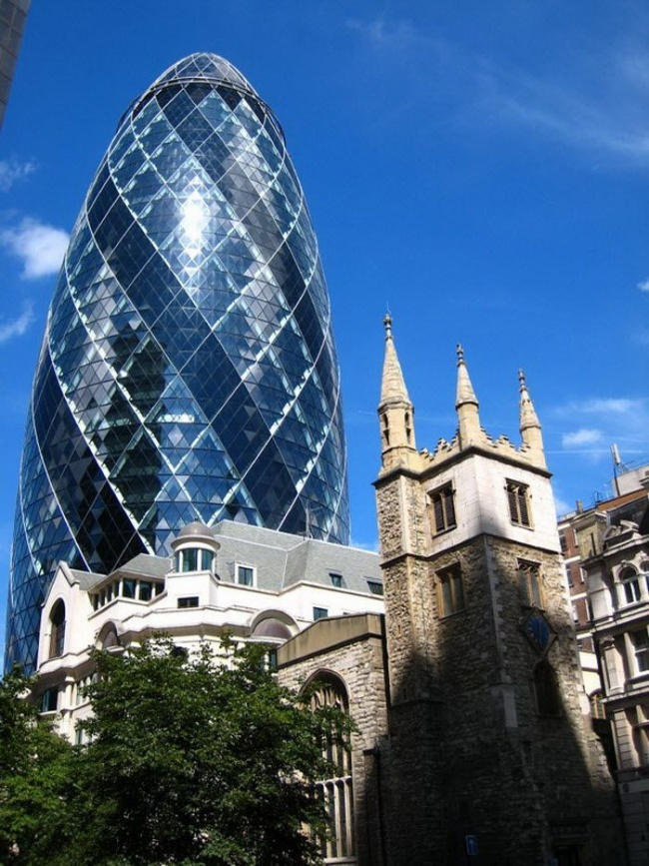
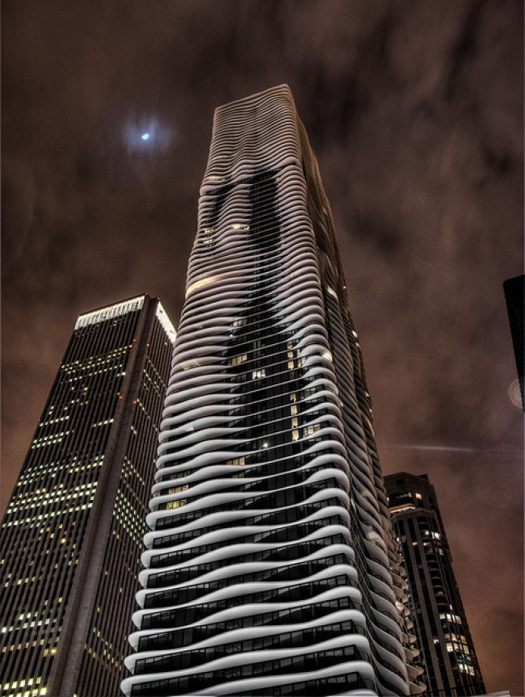
ХМАРОЧОС GHERKIN BUILDING, АБО ОГІРОК (ЛОНДОН, ВЕЛИКОБРИТАНІЯ)
ХМАРОЧОС AQUA TOWER (ЧИКАГО, США)

Slide 18
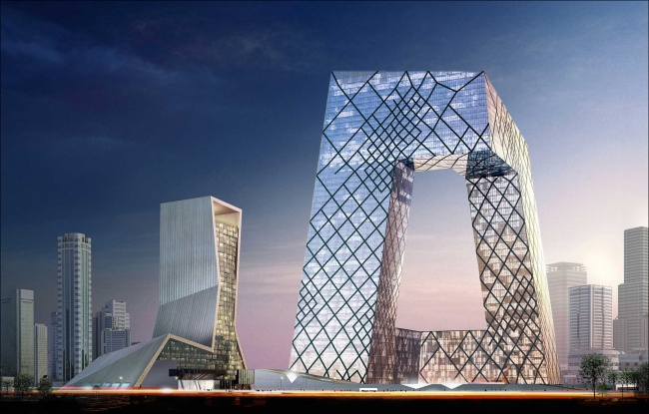
ШТАБ-КВАРТИРА ЦЕНТРАЛЬНОГО ТЕЛЕБАЧЕННЯ КНР (ПЕКІН, КИТАЙ)

Slide 19
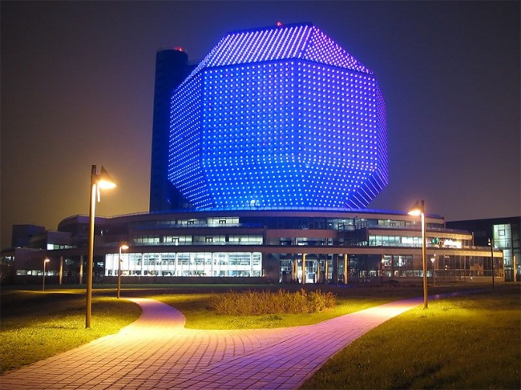
НАЦІОНАЛЬНА БІБЛІОТЕКА БІЛОРУСІ (МІНСЬК, БІЛОРУСЬ)

Slide 20
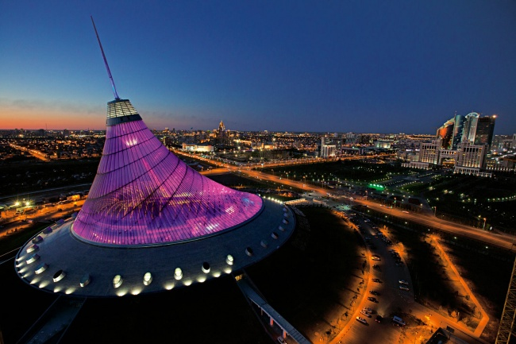
ТОРГОВО-РОЗВАЖАЛЬНИЙ КОМПЛЕКС «ХАН ШАТИР» (АСТАНА, КАЗАХСТАН)

Slide 21
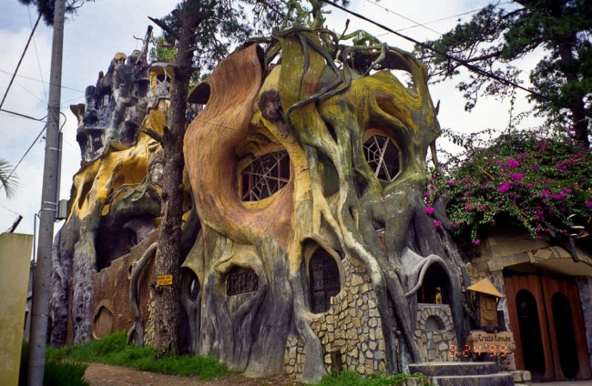
ГОТЕЛЬ «БОЖЕВІЛЬНИЙ БУДИНОК» (ДАЛАТ, В'ЄТНАМ)

Slide 22
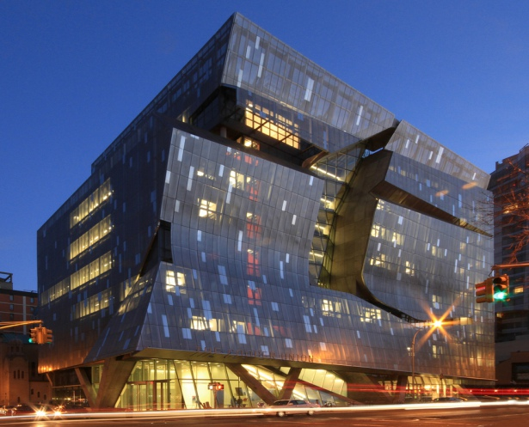
БУДІВЛЯ COOPER UNION (НЬЮ-ЙОРКУ, США)

Slide 23
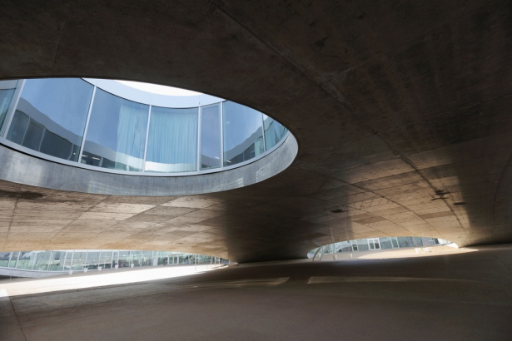
НАВЧАЛЬНИЙ ЦЕНТР ROLEX ( ЛОЗАННА, ШВЕЙЦАРІЯ)

Slide 24
Джерела
http://translate.yandex.ua/translate?srv=yasearch&url=http%3A%2F%2Fwww.liveinternet.ru%2Fusers%2Fdecora_mir%2Fpost311902921&lang=ru-uk&ui=uk
http://lektsiopedia.org/ukr/lek-8374.html
http://www.autotravel.ua/multimedia/suchasna-arkhitektura-svitu/

Slide 25
Дякую за увагу!: )

